Slide 1
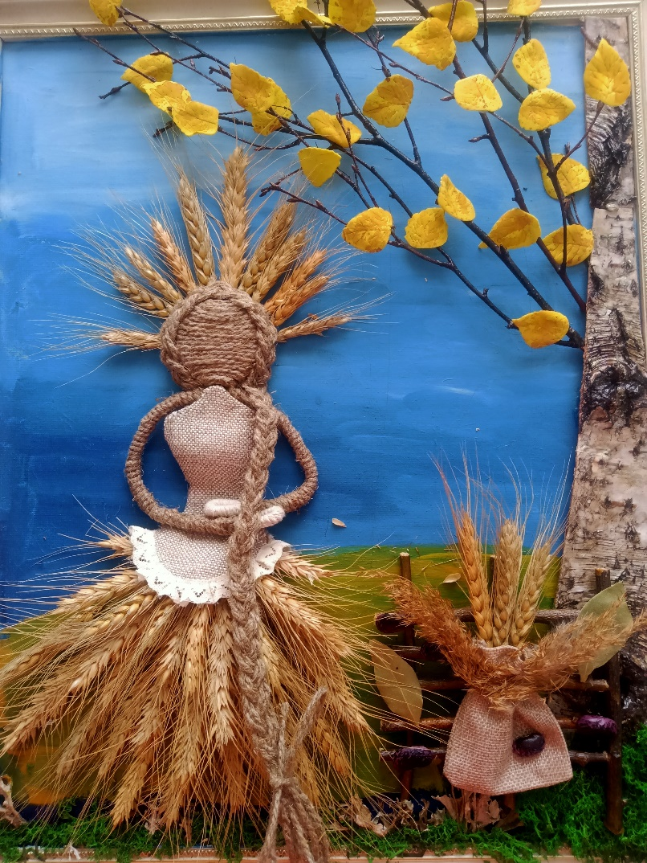
Панно
«Хлебосольный край»
Выполнила
Троицкая Ольга Кирилловна
Г. Лесосибирск
МБОУ «ООШ №5»
Учитель технологии

Slide 2
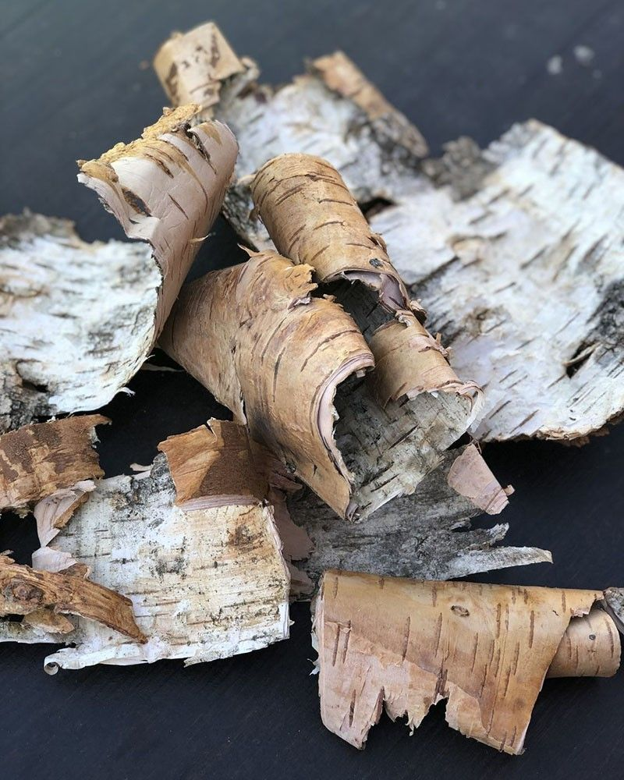
Для выполнения работ необходимы следующие
материалы, оборудование, инструменты и приспособления:
Игла ручная
Ножницы
Машина швейная
Природный материал
(ветки и кора берёзы,
колосья пшеницы, фасоль,)
Шаблоны листьев берёзы
Мешковина, кружева
Нитки, портновские булавки
Мел, карандаш
Фоамиран
Синтепон
Проволока
Шпагат
Стилизованный мох

Slide 3
Цель:
изготовить панно
«Хлебосольный край»
для участия в выставке.

Slide 4
Гипотеза:
панно, сделанное своими руками, интересно, радует глаз и поднимает настроение.

Slide 5
Выявление основных требований к изделию.
Панно должно быть:
красиво и качественно изготовлено;
выполнено из экологически чистых и природных материалов;
соответствовать тематике выставки;
с низкой себестоимостью.

Slide 6
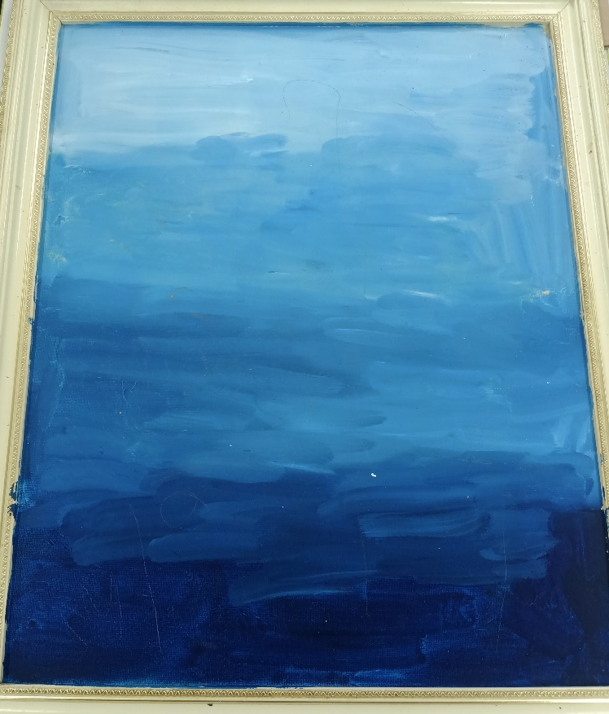
Технология изготовления
Основу панно загрунтовать акриловыми красками

Slide 7
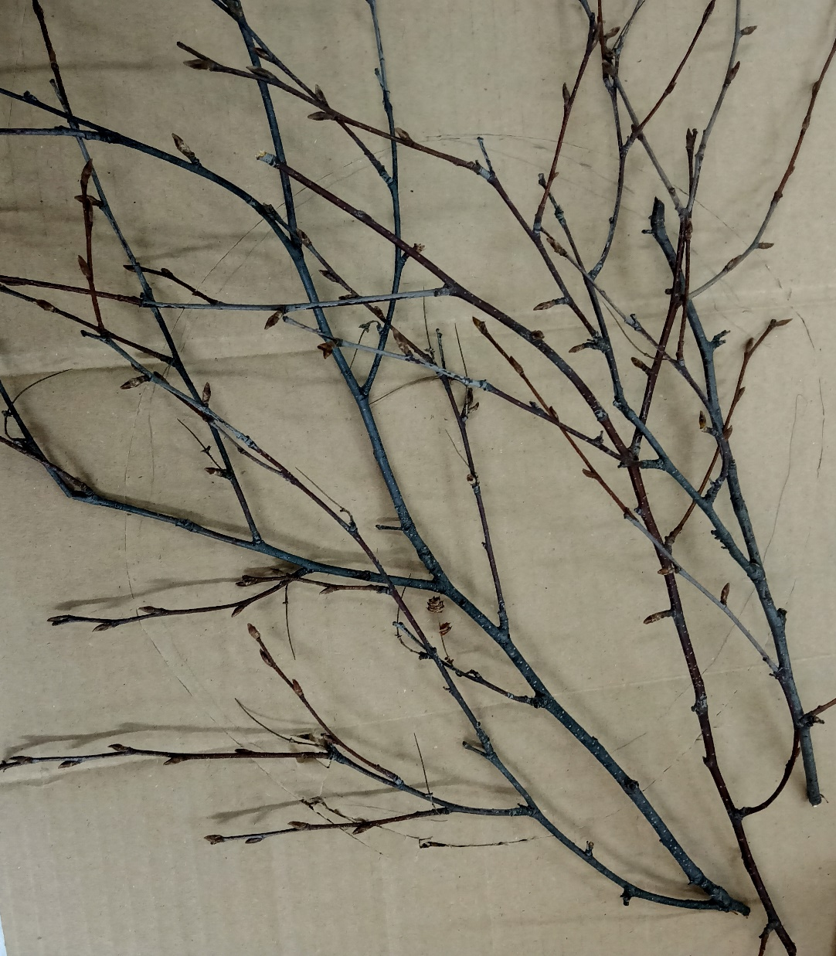
Технология изготовления
Ветки берёзы покрыть лаком

Slide 8
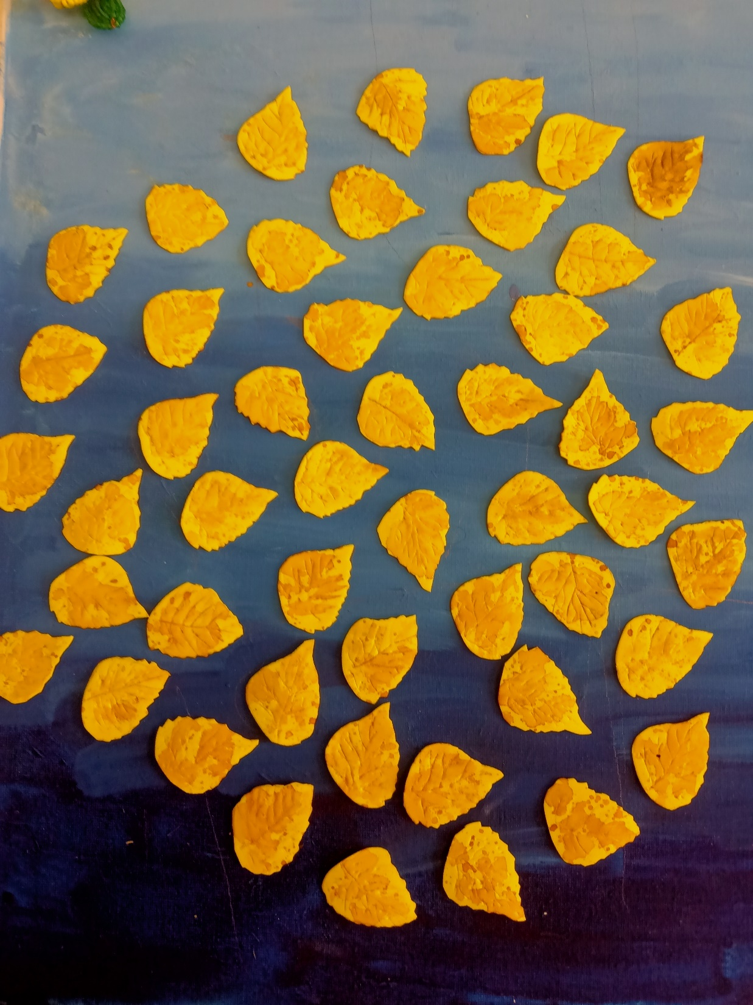
Технология изготовления
По шаблону вырезать листья из фоамирана,
затонировать

Slide 9
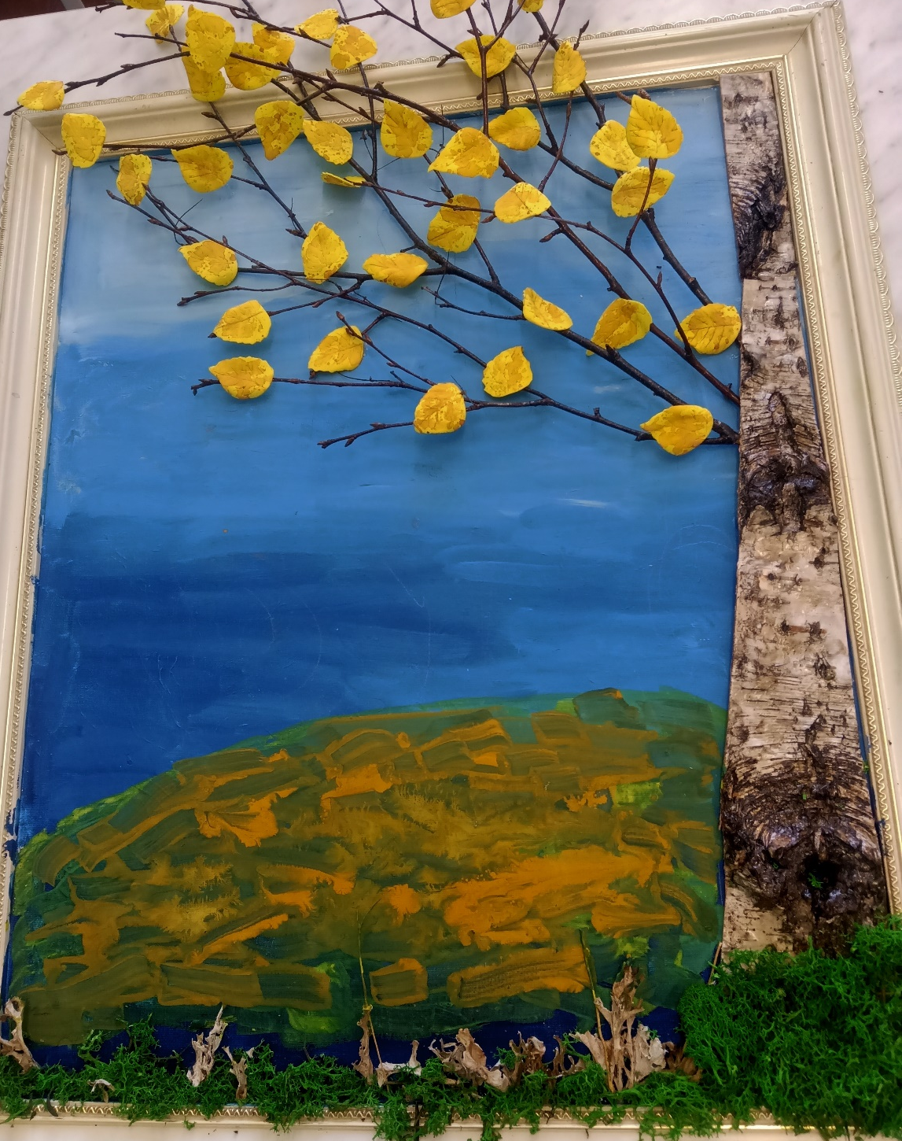
Технология изготовления
Приклеить ствол из коры берёзы и ветки с листьями на панно

Slide 10
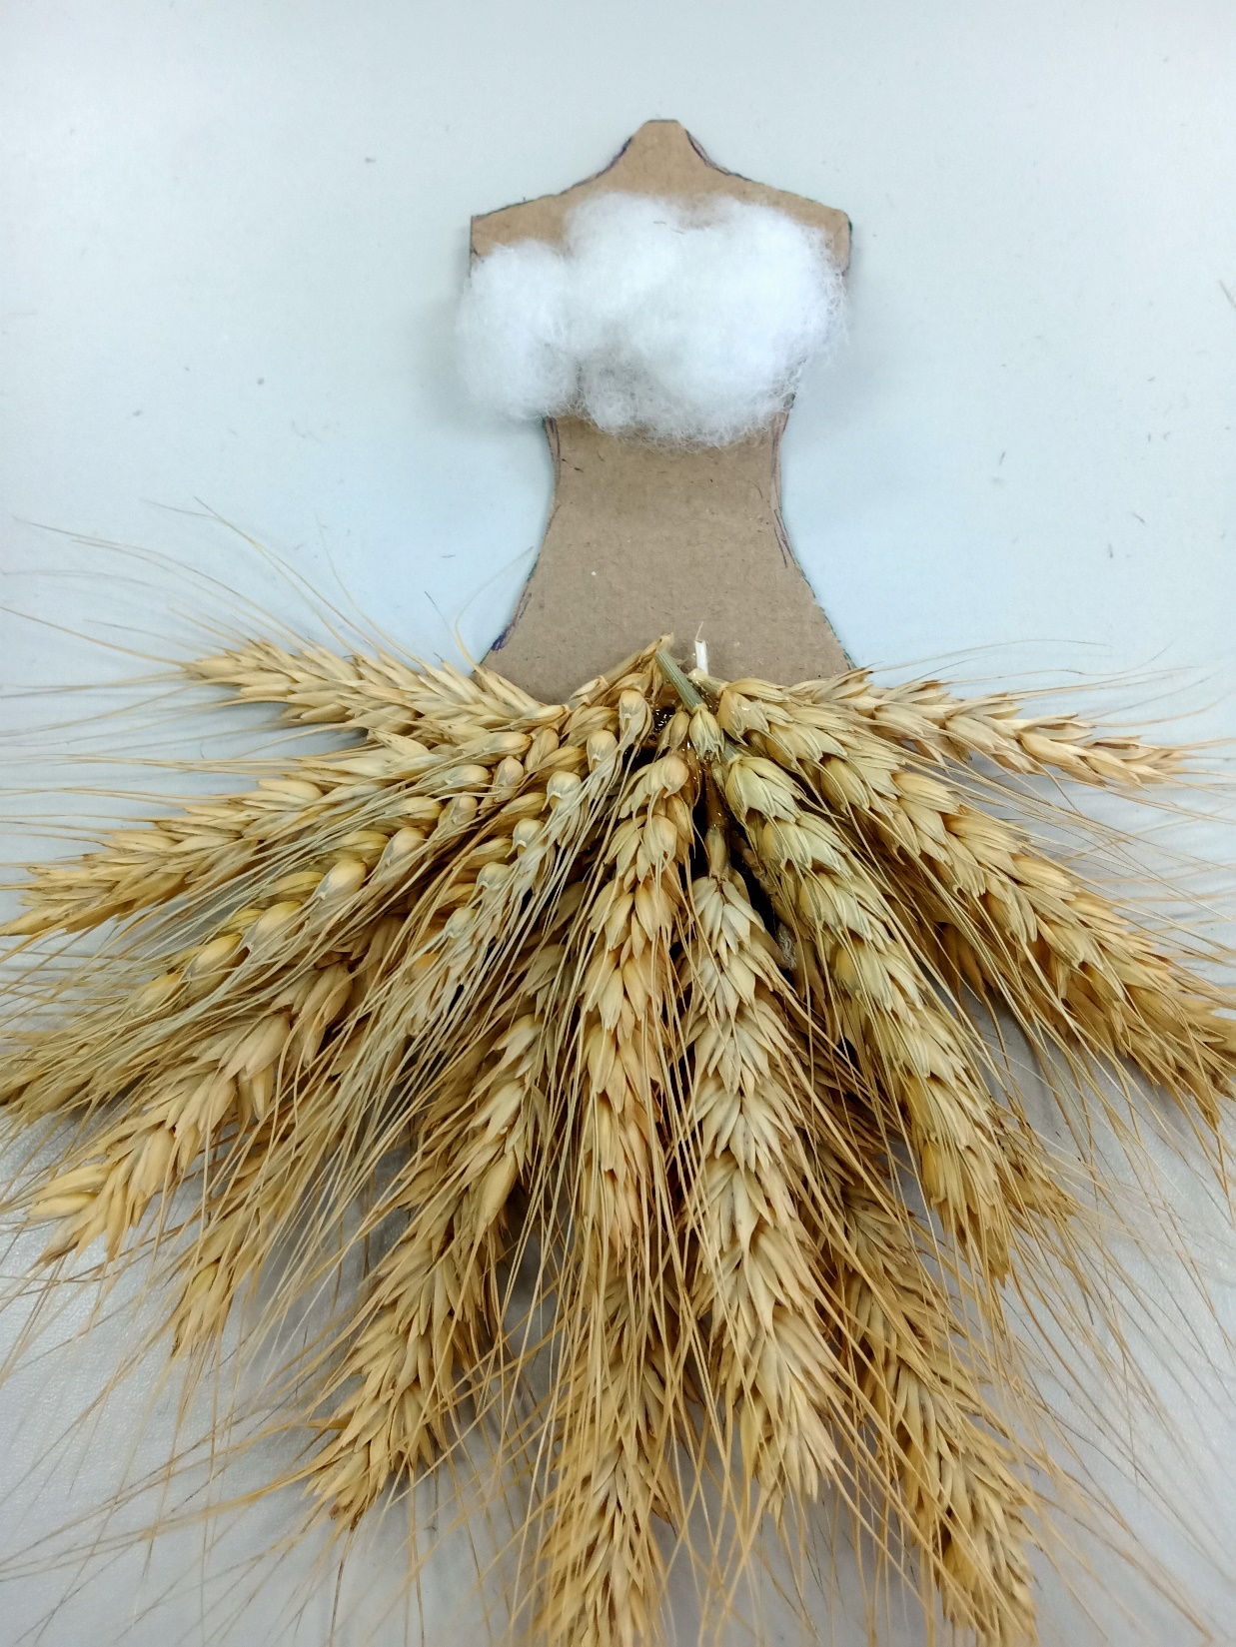
Технология изготовления
Из картона выполнить фигуру женщины, наклеить колосья пшеницы вместо юбки

Slide 11

Технология изготовления
Выполнить детали из мешковины и шпагата, приклеить на панно.

Slide 12
Экономическая и экологическая оценка
Мешковина – 50 руб
Клей «Момент»- 30 руб.
Нитки - 17 руб.
Синтепон- 40 руб.
Акриловый лак – 15 руб.
Шпагат – 22 руб.
Итого: рублей.
Панно изготовлено из экологически чистого материала. Производство этих материалов не наносит вреда окружающей среде.

Slide 13
Я достигла цели: изготовила панно «Хлебосольный край» своими руками.
Гипотеза, которая предполагала, что панно, сделанное своими руками, интересно, радует глаз и поднимает настроение, подтвердилась.

